Slide 1
«ФИНАНСЫ И
ФИНАНСОВЫЕ СИСТЕМЫ»

Slide 2
Правила игры:
Участники делятся на три команды.
Побеждает та, которая набирает наибольшее количество очков.
Игра состоит из трех раундов: 1 раунд, 2 раунд, «Финальный раунд».

Slide 3
Правила игры:
Командам предлагается 4 темы, включающие в себя по 4 вопроса.
Вопросы оценены баллами от 5 до 25, в зависимости от сложности.
Команда начинающая игру определяется по жребию.
Члены команды выбирают тему, затем вопрос.
Вопрос появляется на экране и зачитывается вслух ведущим, и команда которая первым нажмет на кнопку со звуковым сигналом имеет право на ответ.
Если выпадает музыкальная пауза, то команда повторяет свой выбор.
Если ответ правильный, то команда получает очки соответственно номиналу вопроса.
Если ответ неправильный, то очки вычитаются из суммы, набранной командой.

Slide 4
.
наши деньги | банковский ребус | профессия | термины
5 | 5 | 5 | 5
10 | 10 | 10 | 10
15 | 15 | 15 | 15
20 | 20 | 20 | 20
2 РАУНД

Slide 5
Средство выражения стоимости товарных ресурсов, участвующих
в хозяйственной жизни
деньги
ОТВЕТ

Slide 6
Оборотная сторона монеты
10 баллов
реверс

Slide 7
Официальная денежная единица Российской Федерации
15 баллов
рубль

Slide 8
Когда в России впервые появились бумажные банкноты?
20 баллов
в 1769 г., при Екатерине II

Slide 9
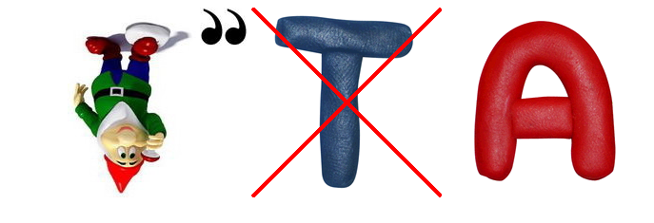
5 баллов
монета

Slide 10
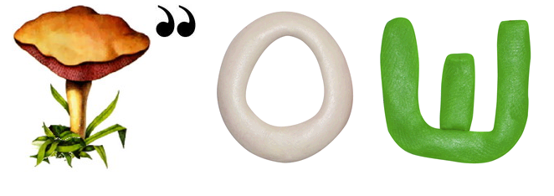
10 баллов
грош

Slide 11
15 баллов
банк

Slide 12
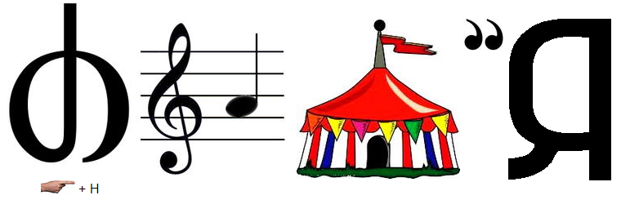
20 баллов
инфляция

Slide 13
В фирме прибыль он считает, Всем зарплату начисляет. 5 баллов
бухгалтер

Slide 14
Он финансовый факир, В банк к себе вас ждёт ...
10 баллов
банкир

Slide 15
Много знает он о сделках,
Крупных денежных и мелких,
Ведь всегда меж двух сторон
Их посредник в деле он.
15 баллов
маклер

Slide 16
Если банк попросим мы,
Денег нам он даст взаймы.
Ну а в древности, веками,
Кто ссужал людей деньгами?
20 баллов
ростовщик

Slide 17
Учреждение, торгующее деньгами
5 баллов
банк

Slide 18
Продукт труда, предназначенный для обмена или продажи
10 баллов
товар

Slide 19
Денежная сумма, выдаваемая в счет предстоящих платежей за материальные ценности, выполненные работы и оказанные услуги.
15 баллов
аванс

Slide 20
Данный вопрос не соответствует выбранной теме!
Кот в мешке
Правила:
Отдать этот вопрос любой команде соперников.
Отдав вопрос, вы можете выбрать новый.
“Экономическая” порода собак – это….. Какая?
20 баллов
Смотреть
вопрос
такса

Slide 21
.
«сказочное золото» | «деньги любят счёт» | «история в купюрах» | «лучшие вложения»
10 | 10 | 10 | 10
15 | 15 | 15 | 15
20 | 20 | 20 | 20
25 | 25 | 25 | 25
1 РАУНД
ФИНАЛЬНЫЙ РАУНД

Slide 22
Кто из сказочных персонажей периодически нёс золотые яйца?
10 баллов
Курочка Ряба

Slide 23
Молодой длинноносый специалист по выращиванию деревьев с золотыми плодами
15 баллов
Буратино

Slide 24
У кого был золотой петушок?
20 баллов
у царя Дадона

Slide 25
Что попросила привезти отца старшая дочка в сказке Аксакова «Аленький цветочек»?
25 баллов
Золотой венец

Slide 26
В России в 1998 г. проводилась деноминация рубля
в соотношении…
10 баллов
1:1000 старых рублей

Slide 27
Один человек купил трёх коз и заплатил за них 1000 рублей. Спрашивается, по чему каждая коза пошла?
15 баллов
по земле

Slide 28
МУЗЫКАЛЬНАЯ ПАУЗА
мультипликационный фильм «Остров Сокровищ»,
песня про мальчика Бобби

Slide 29
Ничего не пишите и не используйте калькулятор.
Вам подарили 1000 руб. Нашли 40 руб., папа был щедр и дал ещё тысячу, сдача с обеда 30. Ещё 1000 получил за олимпиаду. Со школы пошёл пешком 20 руб. Продал домашние задания за 1000. И плюс 10 было в левом кармане. Что получилось?
25 баллов
4100 рублей

Slide 30
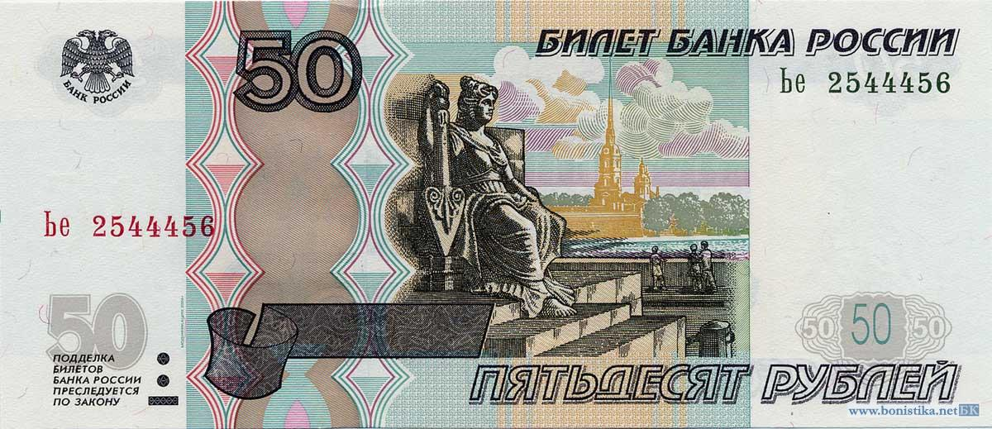
Какой город изображён на российской купюре?
10 баллов
Санкт-Петербург

Slide 31
Данный вопрос не соответствует выбранной теме!
Кот в мешке
Правила:
Отдать этот вопрос любой команде соперников.
Отдав вопрос, вы можете выбрать новый.
Какая геометрическая фигура поможет создать чудо?
15 баллов
Смотреть
вопрос
Финансовая пирамида

Slide 32
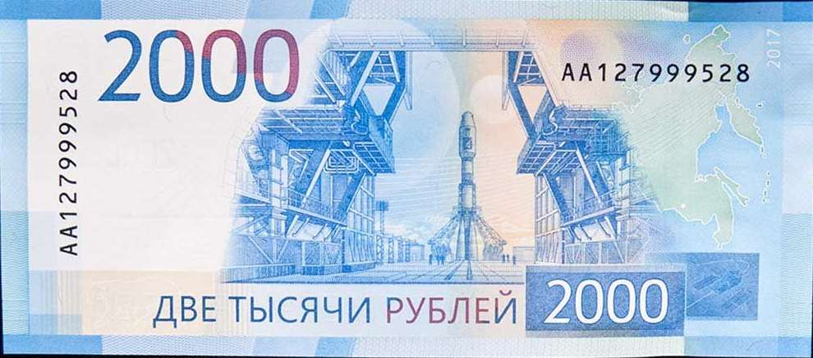
На лицевой стороне банкноты номиналом 2000 рублей изображен мост на острове Русский,
а на оборотной —...?
20 баллов
космодром
«Восточный»
в Амурской
области

Slide 33
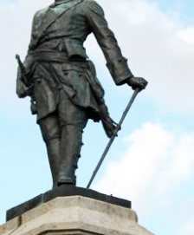
По фрагменту изображения назовите памятник изображённый на купюре достоинством в 500 рублей
25 баллов
Памятник Петру I на фоне парусника и здания Морского речного вокзала в Архангельске

Slide 34
Какой продукт любимый многими детьми придумал Джордж Карм, о котором говорят: «Это умение продать одну картофелину по цене килограмма»?
10 баллов
картофельные чипсы

Slide 35
Как называется ценная бумага, купивший её становится одним из хозяев, собственников этой компании и приобретает право на получение части дохода от ее деятельности.
15 баллов
акция

Slide 36
Сказка о неудачном вложении
в строительство
20 баллов
Сказка «Три поросёнка»

Slide 37
Продолжите известную русскую пословицу:
«Хороший товар сам себя ...».
25 баллов
хвалит

Slide 38
Финальный раунд
(делаем ставки)
Играть
Какие слова можно прочитать
на эмблеме (логотипе)
Сберегательного Банка РФ?
Основан в 1841 году

Slide 39
Интернет ресурсы
https://infourok.ru/shablon-prezentaciya-dlya-sostavleniya-igri-svoya-igra-1539774.htmlшаблон «Своя игра» http://www.zanimatika.narod.ru/Narabotki12.htm загадки
https://yandex.ru/images/ изображения памятников, купюр
http://zanimatika.narod.ru/Narabotki12.htm денежная викторина
https://infourok.ru/sbornik-igr-i-zadaniy-po-ekonomike-1331821.html сборник игр, заданий
http://mmmf.msu.ru/archive/20102011/z5/6.html логические задачи

